Slide 1
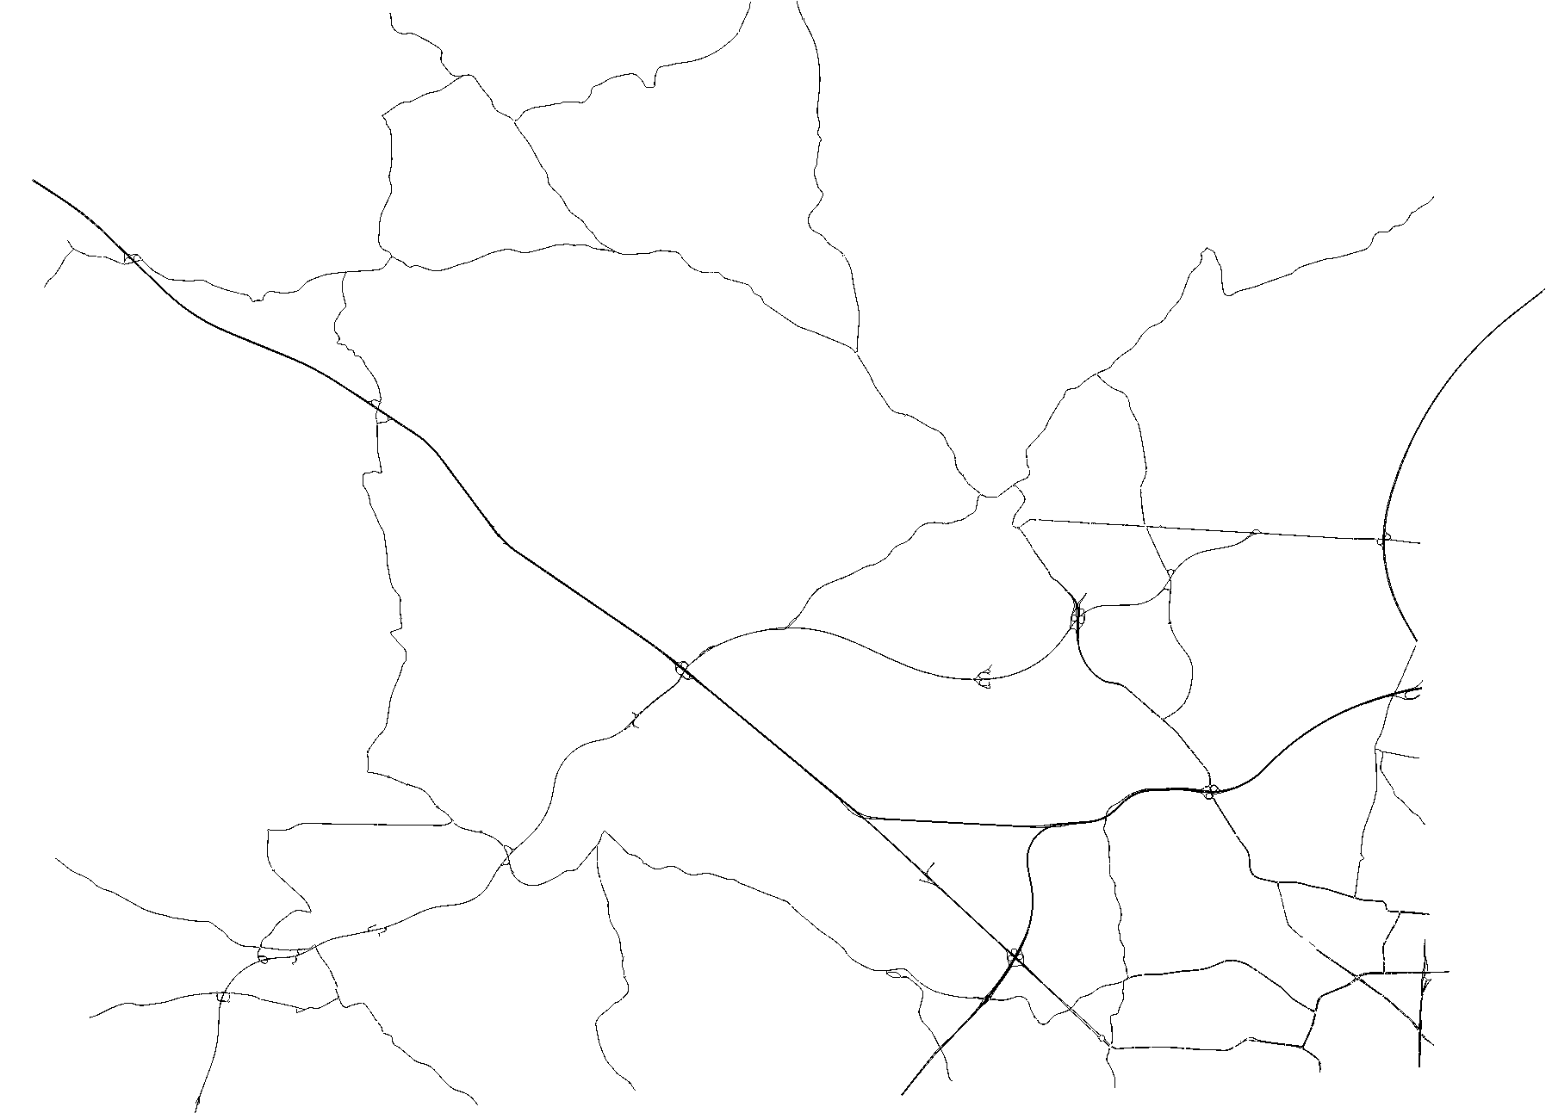
Odelzhausen
Sulzemoos
A92
A8
Dachau
B304
Dachauer Moos
Gröbenbach Fluss
Palsweiser Moos
B471
Karlsfeld
A99
Gröbenried
Olching
Gröbenzell
Fürstenfeldbruck

